Slide 1



DESARROLLO DE SISTEMAS
Integrantes: Herrera Espinoza Juan Miuller
David Vega Ortiz
Aula: S102

Slide 2

CONCEPTO
Es el proceso mediante el cual el conocimiento humano y el uso de las ideas son llevados a las computadoras; de manera que pueda realizar las tareas para la cual fue desarrollada.

Slide 3

La programación: resolución de problemas
Un programa es una secuencia de instrucciones con un propósito concreto que un ordenador puede interpretar y ejecutar
Programar es resolver problemas
Conjunto de actividades implicadas en la descripción, el desarrollo y la implementación eficaz de soluciones algorítmicas a problemas bien especificados

Slide 4
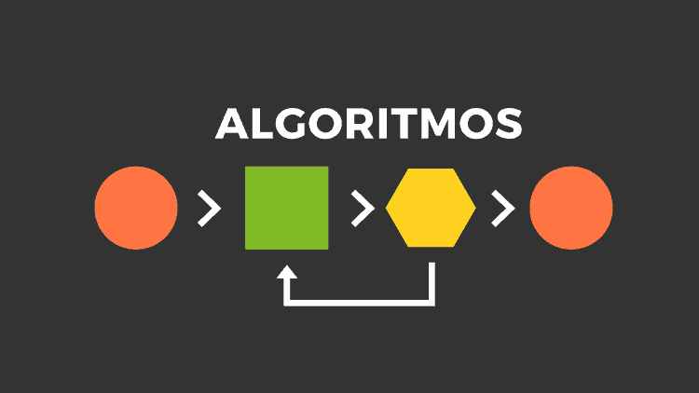

ALGORITMO
Un algoritmo es, por tanto, una sistemática que transforma un estado inicial en un estado final
La entrada del programa: input
Descripción del estado inicial (datos y situación de partida)
La salida del programa: output
Descripción del estado final (datos y situación deseada al acabar)

Slide 5
Introducción
Ciclo de vida del software
mantenimiento
análisis
diseño
IMPLEMENTACIÓN
PRUEBAS
documentación

Slide 6
Comparación de un software con la vida real
Casa
Software
“Quiero 3 habitaciones, 2 baños, garaje...”
Análisis
¿Qué tiene que hacer exactamente nuestro programa?
Planos, diseño circuito eléctrico y de agua...
¿Cómo vamos a organizar el programa? ¿Qué partes tendrá y cómo funcionará?
Diseño
Se construye la casa
Se construye el software
Implementación
Se comprueba la solidez de la estructura, el funcionamiento de las instalaciones, el acabado...
Ponemos a prueba nuestro programa, incluso en situaciones límite
Pruebas
Algunas reparaciones, se cierra la terraza, se instala aire acondicionado...
Pequeñas modificaciones o correcciones (parches), actualizaciones, etc...
Mantenimiento

Slide 7
Representación algorítmica
Diagrama de Flujo (DF):
Representación gráfica del flujo de control de un algoritmo
Elementos del (DF):
Terminal
Entrada/
Salida
Proceso
Decisión
no
Subprograma
Conectores
si

Slide 8
Representación gráfica de un algoritmo
Pseudocódigo
Diagrama de flujo
Entorno
suma, num
Inicio
// Iniciar variables
suma<- 2
num <- 4
// Suma de los números
repetir
suma <- suma + num
num <- num +2
mientras
(num <= 100)
// Escribir resultado
escribir (suma)
Fin

Slide 9
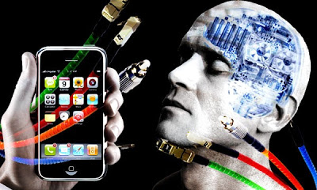

HABILIDADES DE UN INGENIERO DE SISTEMAS
Es necesario que los candidatos gocen con determinadas para ejercer, estos puntos
Fuertes pueden mejorarse mediante el trabajo personal:
*Creatividad y capacidad para ejercer
*Facilidad para comunicarse y establecer
*Capacidad interpretativa
*Agilidad para realizar cálculos matemáticos.
Fuente1

Slide 10

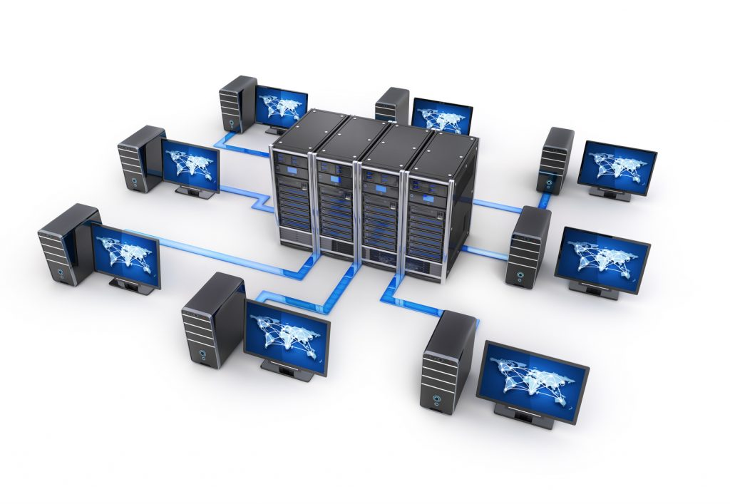

TAREA PRINCIPAL DE LA INGENIERIA DE SISTEMAS
El grado de Ingeniería de Sistemas es una de las carreras con mayor
Demanda en el mercado laboral. Los titulados adquieren esta responsabilidad:
*Diseñar, programar, aplicar los sistemas informáticos.
*Administrar redes y sistemas de información
*Optimizar los datos que maneja una empresa
*Diseñar y mantener los sitios web.

Slide 11

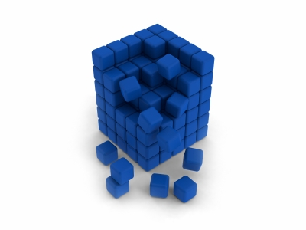
PORQUE ESTUDIAR/ESTUDIAMOS ING. SISTEMAS?
Porque es una carrera del futuro, por el crecimiento de las tecnologías
de Información y comunicación.
Un Ing. Sistemas resuelve problemas de la sociedad. Creando soluciones
Para el aprovechamiento de la información con el fin de optimizar la producción.

